Slide 1
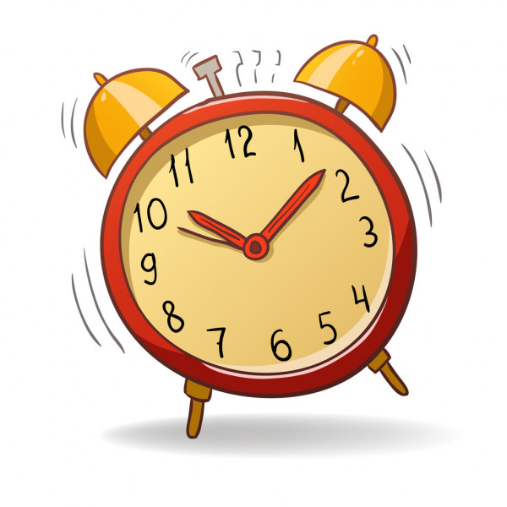
Сьогодні
Організація класу
Уже дзвінок нам дав сигнал:
Працювати час настав.
Тож і ми часу не гаймо,
Роботу швидше починаймо.

Slide 2
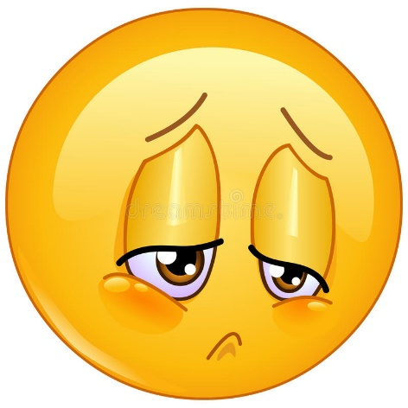
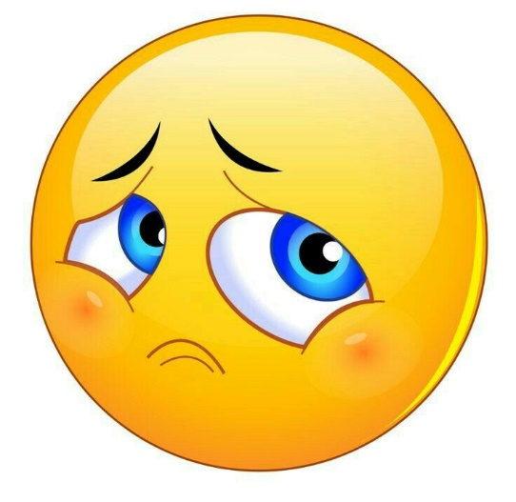
Емоційне налаштування «Екран настрою»

Slide 3
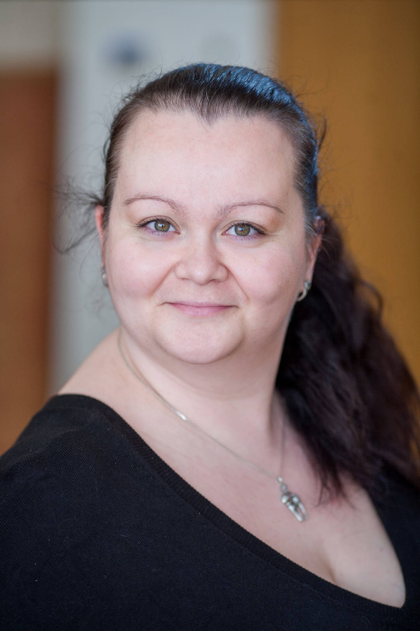
Вітаю вас дорогі учні та учениці 5 класу!
Давайте знайомитись.
Я – Анастасія Володимирівна Жукова
Цього року ми з вами будемо вивчати предмет
ЗДОРОВ’Я, БЕЗПЕКА
ТА ДОБРОБУТ

Slide 4
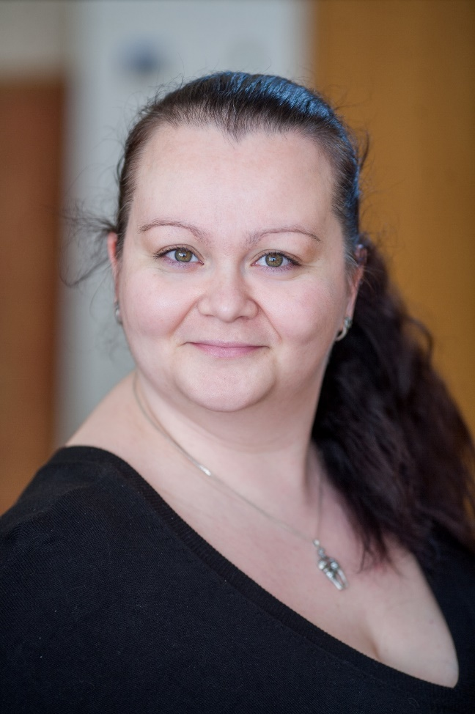
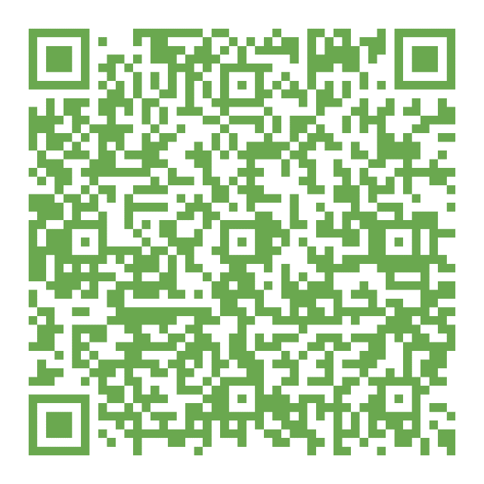
А допоможе нам в цьому підручник, який написали для вас
Шиян О.І., Волощенко О.В., Гриньова М.В. та інші.
Завантажити його ви зможете за посиланням нижче або
за QR-кодом, використавши свої ґаджети
https://svarog.cx/product/zdorov-ya-bezpeka-ta-dobrobut-integrovanyj-kurs-5-klas-shyyan-o-i/

Slide 5
Гімнастика для очей

Slide 6
Знайомимося з підручником. Прочитай звернення авторів
Підручник.
Сторінка
1

Slide 7
Знайомимося з розділом
Яку назву має перший розділ нашого нового підручника?
Прочитайте тему сьогоднішнього уроку.
Підручник.
Сторінка
4

Slide 8
Запиши до зошита сьогоднішню дату, тему розділу та тему уроку
Модуль 1. ДОБРОБУТ
Урок 1. Добробут — добре буття

Slide 9
Робота з підручником
Підручник.
Сторінка
4

Slide 10
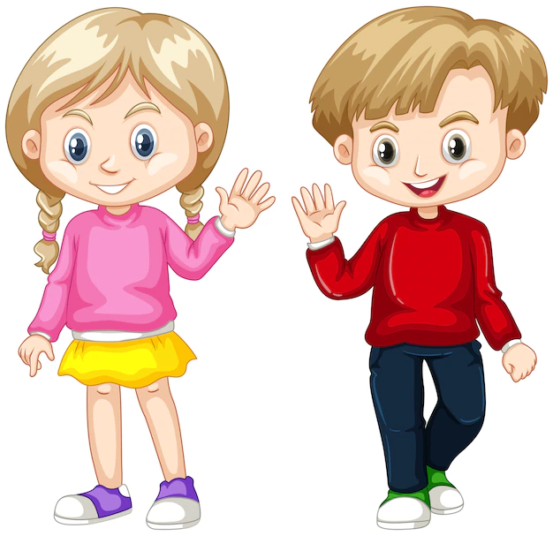
Учителька записала на аркуші паперу слово “Добро” і попросила п’ятикласників і п’ятикласниць дібрати споріднені слова.
Діти почали складати мапу думок. Доповніть мапу думок усім класом
?
Добробут
Добро
Доброта
?
Добросердечний
Підручник.
Сторінка
4

Slide 11
Запам'ятай!
Складай мапу думок для узагальнення та впорядкування інформації. Так тобі буде легше запам’ятати і зрозуміти матеріал. Також використовуй цей спосіб для пошуку рішень та ідей.
Підручник.
Сторінка
4

Slide 12
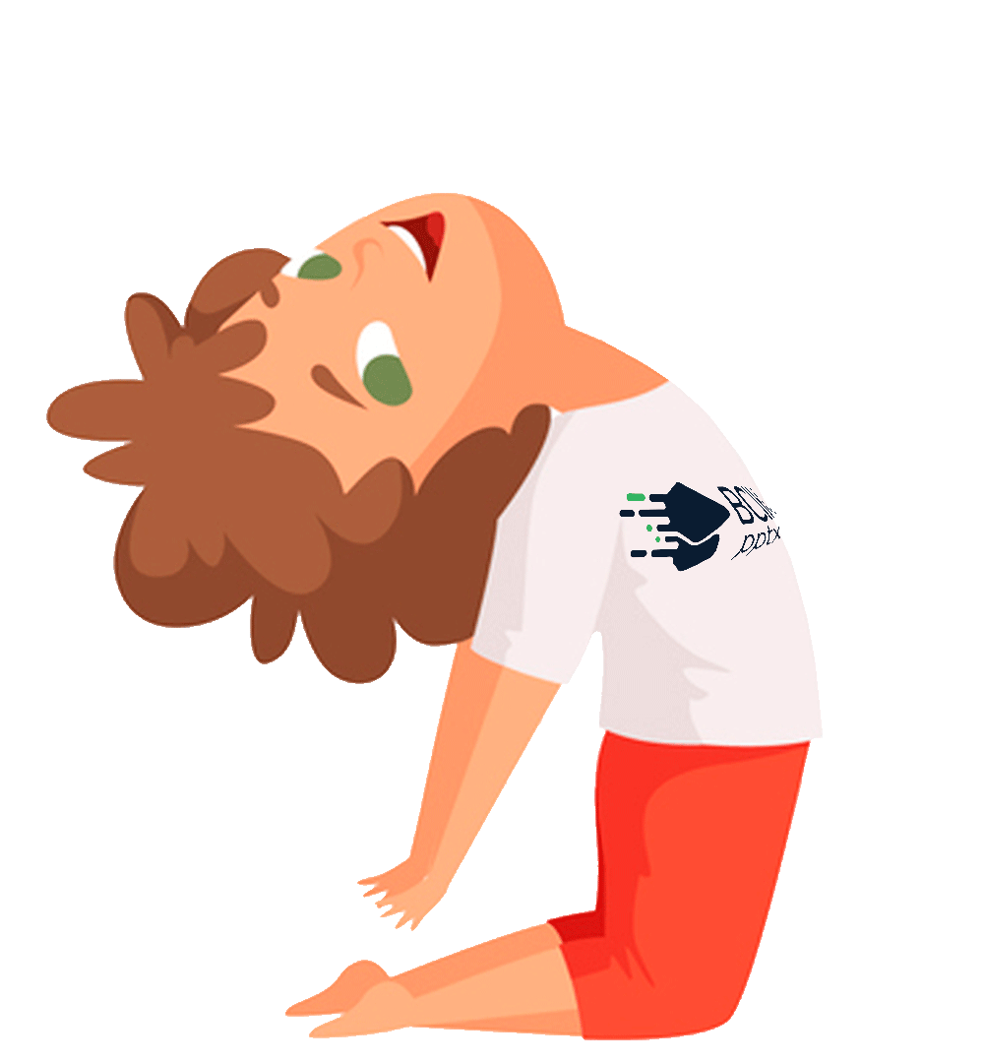
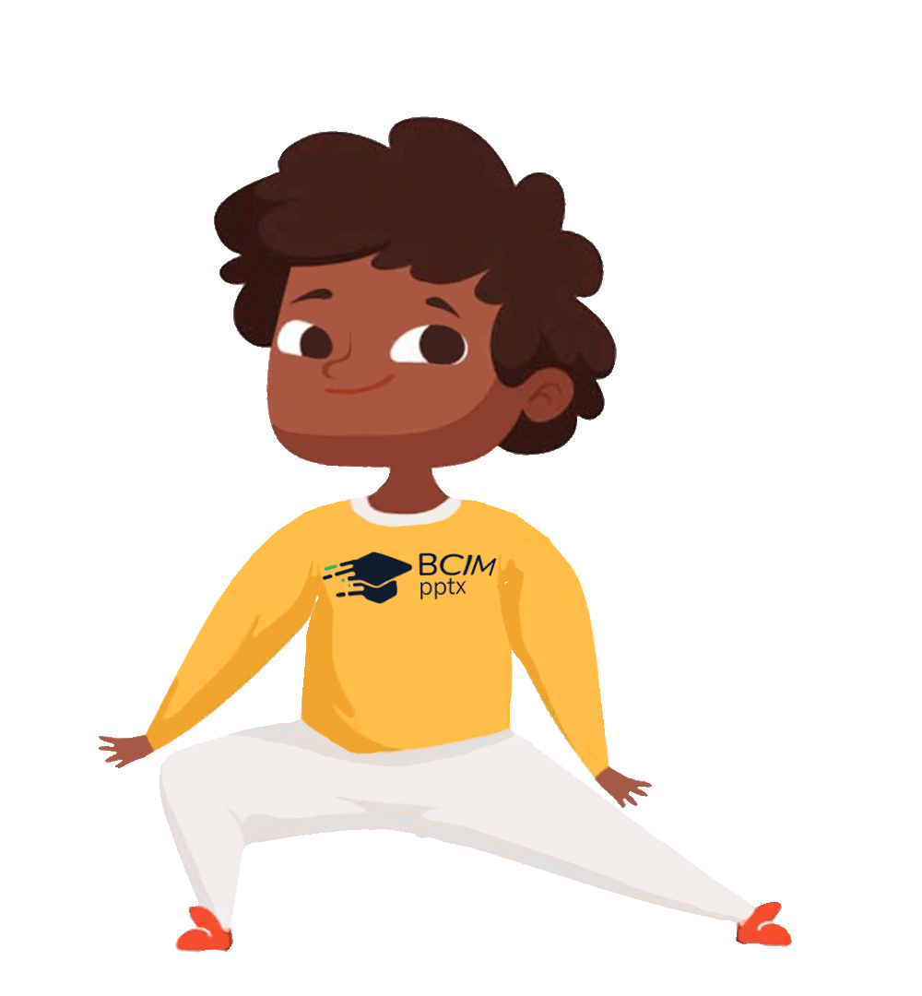
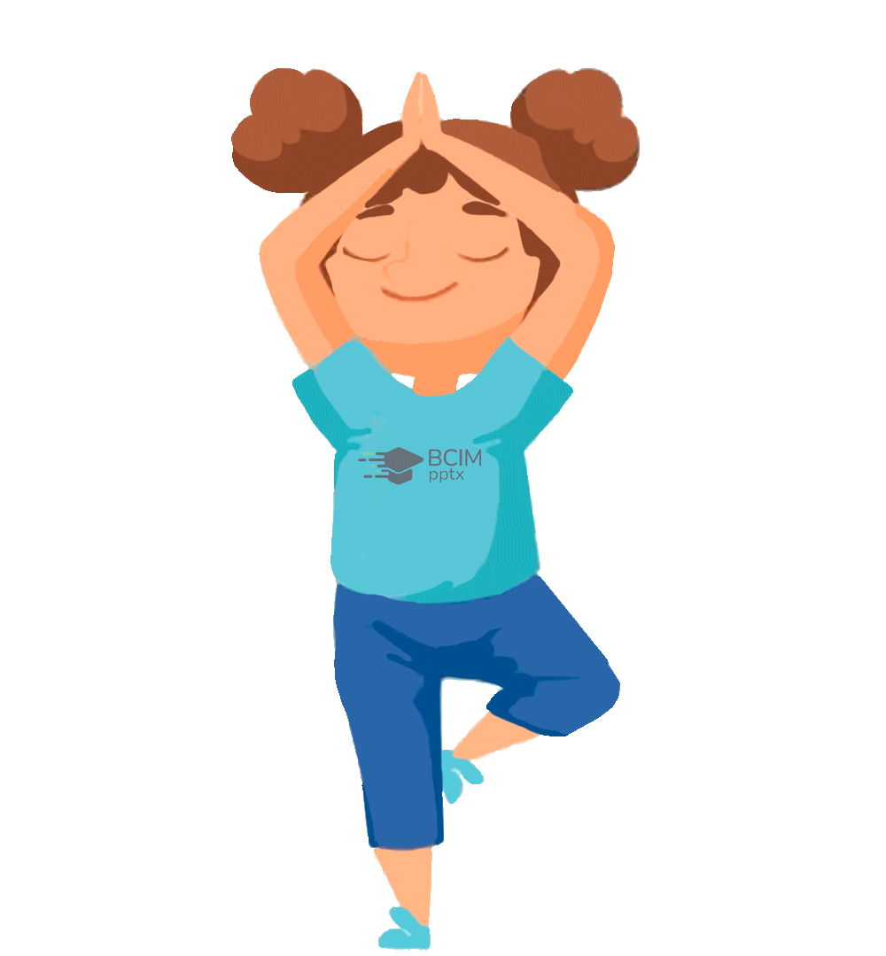
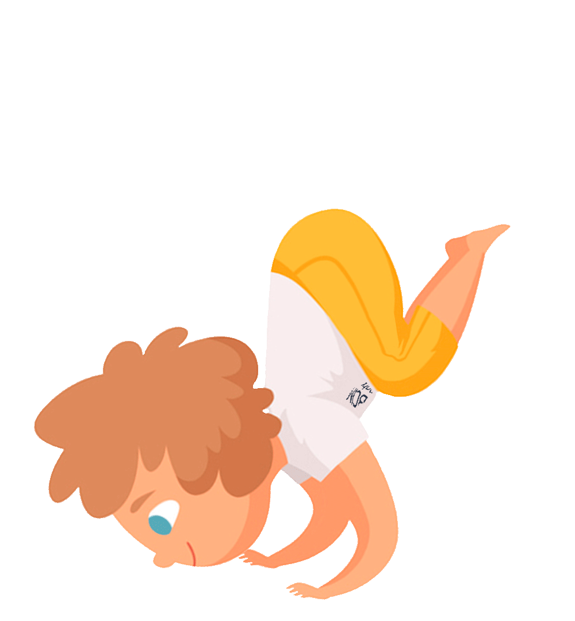
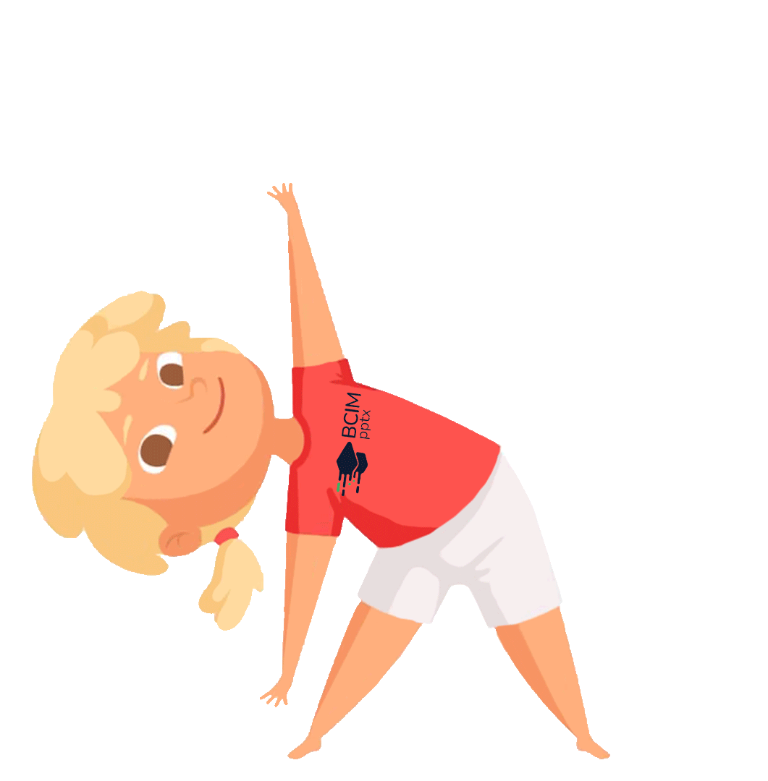
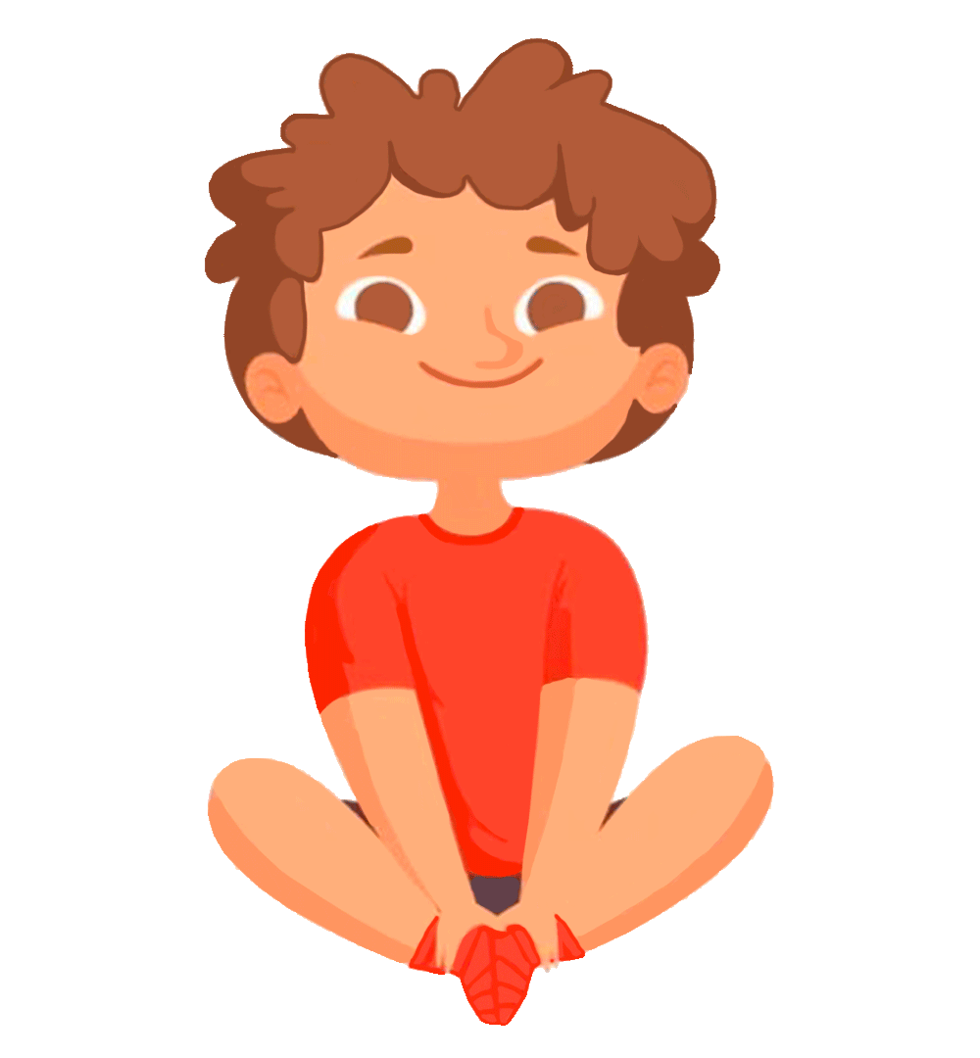
Сьогодні
Рухлива вправа
12.09.2022

Slide 13
Сьогодні
Учителька Олена Анатоліївна запитала учнів та учениць,
як вони розуміють слово “буття”. Ось що відповіли діти
12.09.2022
Побут
Жити
Підручник.
Сторінка
5
Бути

Slide 14
Сьогодні
А як думаєш ти? Поясни, що таке добробут, за запропонованою формулою
12.09.2022
Добро + Буття =
Підручник.
Сторінка
5

Slide 15
“То що ж таке добробут?” — запитав Кирило.
Учителька запропонувала відшукати відповідь у доступних джерелах.
Хлопчик прочитав визначення в українській Вікіпедії
Добро́бут — ступінь задоволення певних потреб людини.
Підручник.
Сторінка
5

Slide 16
Олена Анатоліївна розповіла дітям про сучасне розуміння добробуту людини і його складників, оприлюднене 2020 року
Європейською Комісією в документі LifeComp,
над яким працювали освітяни та вчені з країн Євроcоюзу
Запиши до зошита визначення
Добробут людини — це стан задоволення від життя, фізичне, психічне й соціальне здоров’я, а також дотримання сталого способу життя (LifeComp, 2020).
Підручник.
Сторінка
5

Slide 17
Вправа «Трибуна думок»
Яке визначення тобі зрозуміліше? Поясни, чим різняться ці два тлумачення. Чи є в них терміни, які тобі ще не знайомі?

Slide 18
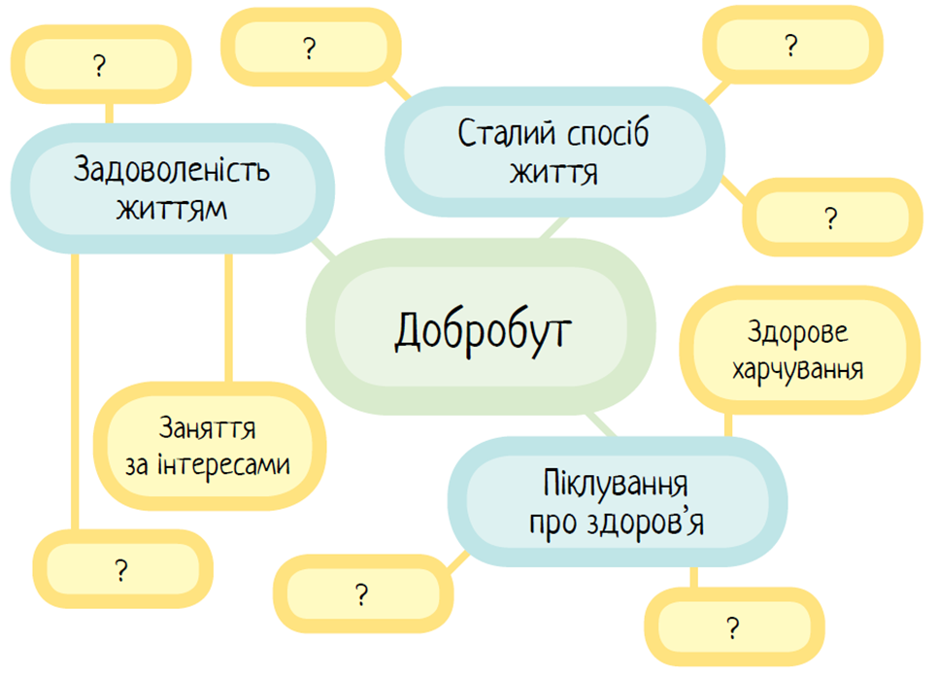
Розглянь запропоновану мапу думок і подумай, як кожний із зазначених складників може формувати твій добробут.
Доповни мапу думок своїми ідеями
Підручник.
Сторінка
6

Slide 19
Поміркуй
Як пов’язані між собою складники добробуту?
Чи є серед них більш і менш важливі?
Чому добробут важливий?
Що таке сталий спосіб життя?
Підручник.
Сторінка
6

Slide 20
Словникова робота
Запиши до зошита визначення
Сталий спосіб життя — це зменшення використання природних ресурсів задля збереження Землі для майбутніх поколінь. Такий спосіб життя називають ще екологічним, життям у гармонії з природою
Підручник.
Сторінка
6

Slide 21
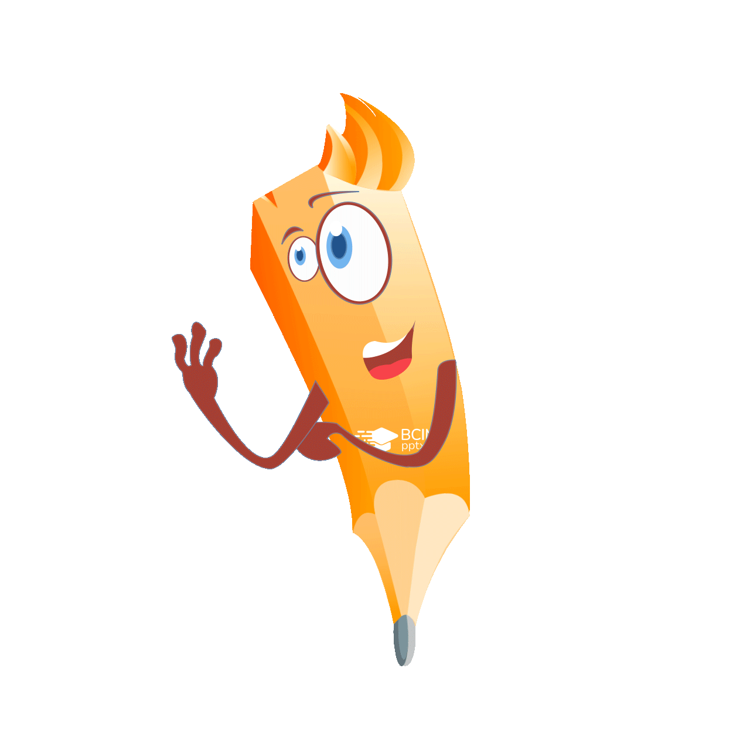
Сьогодні
Практичне завдання
12.09.2022
Склади свій список дій, які допоможуть реалізувати три основні складники добробуту.

Slide 22
Кирило та Мар’ян обговорювали, із чим пов’язане
їхнє відчуття добробуту. Хлопчики склали чималий список.
Поміркуй, яких складників добробуту стосуються запропоновані активності.
Накресли та заповни таблицю в зошиті
Дії | Задоволеність життям | Піклування про здоров’я | Сталий спосіб життя
Спілкування з родиною
Спілкування з однолітками
Заняття в басейні
Прогулянки з домашнім улюбленцем
Написання віршів
Приготування домашнього фруктового морозива
Відвідування гуртка робототехніки

Slide 23
Сьогодні
Коротко про головне
12.09.2022
Прочитайте висновок.
Підручник.
Сторінка
7

Slide 24
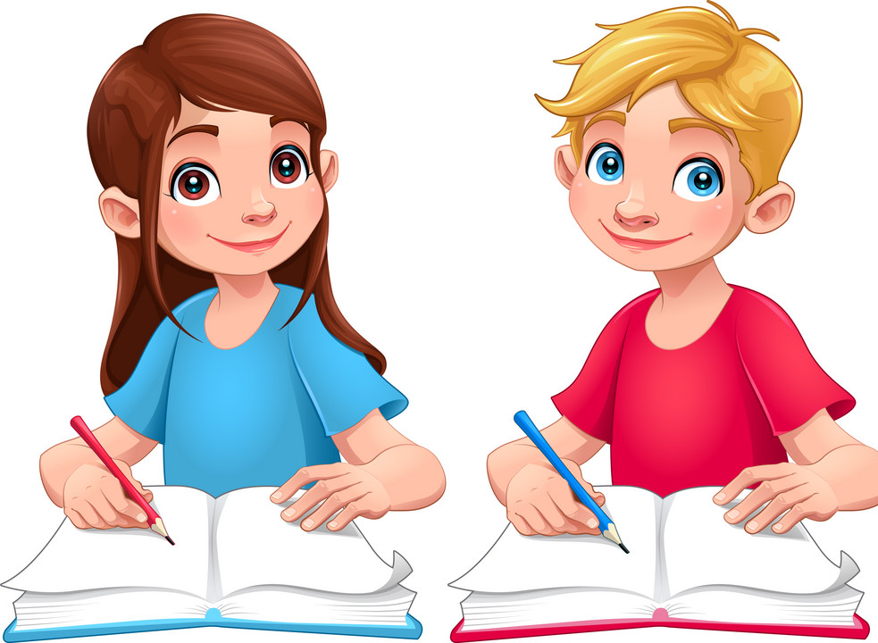
Домашнє завдання
Поміркуй над запитанням “Чому добробут важливий?” і напиши коротке есе.
Оціни свою роботу.
Короткий запис в щоденник
с.4-7, есе.

Slide 25
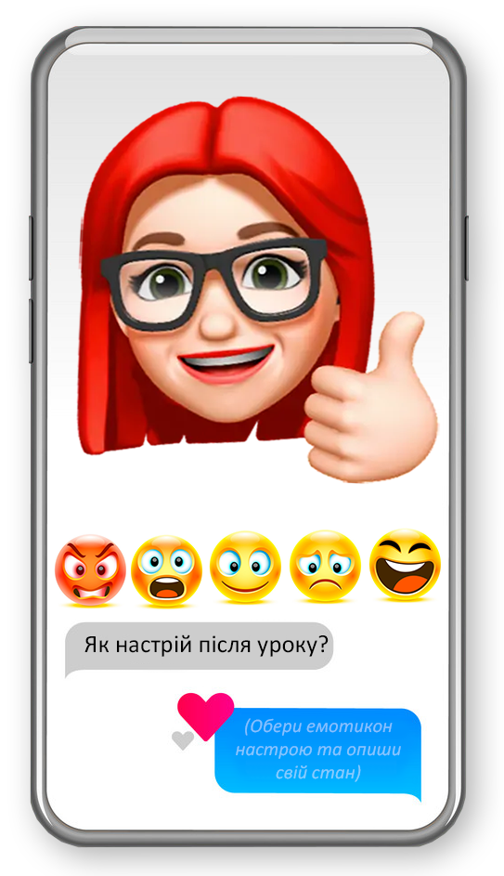
Сьогодні
Рефлексія «Запитання від віртуального друга»
12.09.2022
Якийсь кріндж.
Ну це повний треш …
Та найсовий урок!
«OMG». Було сумно та не цікаво.
Засвоїв знання на «izi»!

